Slide 1
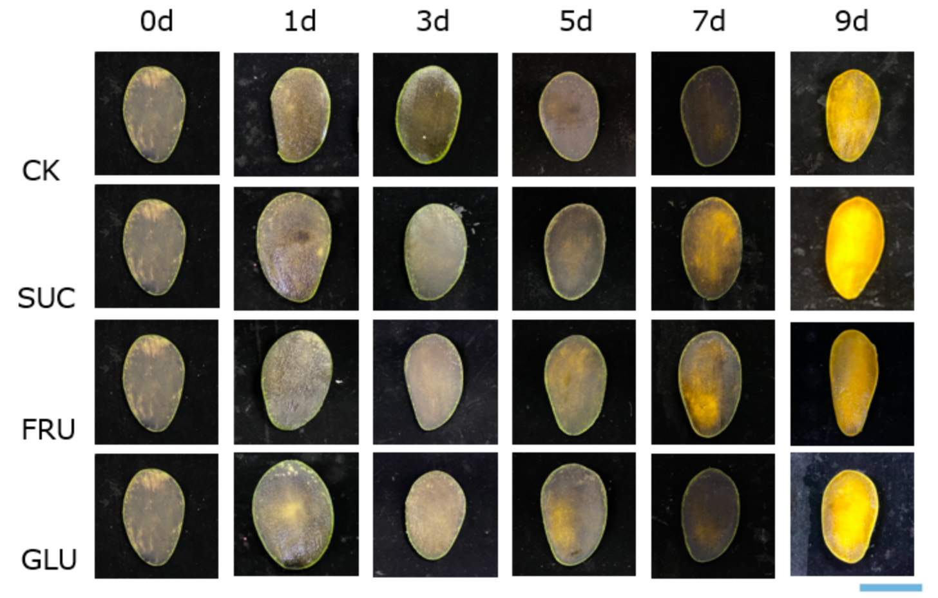
采后生理研究团队 · 实验分析报告
台农芒果采后糖处理实验分析
Effects of Postharvest Sugar Treatment on Ripening of Tainong Mango
外源糖浸果处理对芒果后熟进程的影响研究
汇报对象：课题组组会（导师与团队成员）
汇报人：采后生理研究团队
日期：2026年8月

Slide 2
汇报内容
CONTENTS
01
实验设计
研究背景、材料与方法
02
数据结果
TSS、果实硬度、蔗糖含量动态变化
03
统计检验
单因素方差分析与组间t检验
04
机制分析与文献证据
外源糖调控后熟代谢途径与表型佐证
采后生理研究团队 · 台农芒果采后糖处理实验
2 / 12

Slide 3
01
研究背景
芒果为呼吸跃变型果实，采后伴随乙烯释放高峰，果实快速后熟软化。TSS（可溶性固形物）上升、硬度下降、蔗糖积累是后熟进程的关键标志。已有研究表明，外源糖可作为信号分子和代谢底物，调控果实后熟进程，但不同糖类对芒果后熟的调控效果尚缺乏系统比较。
实验设计
研究背景与实验目的
科学假说
外源糖（蔗糖、果糖、葡萄糖）浸果处理可加速台农芒果后熟进程，具体表现为：TSS提前升高、硬度加速下降、蔗糖含量积累提前。不同糖类因代谢途径差异，对后熟调控效果可能不同。
实验目的
① 比较三种外源糖处理对芒果后熟各指标的影响 ② 确定糖处理加速后熟的关键时间窗口 ③ 探讨外源糖调控后熟的生理机制
采后生理研究团队 · 台农芒果采后糖处理实验
3 / 12

Slide 4
实验材料与设计
MATERIALS & METHODS
实验分组与处理
采样时间与测定指标
CK（对照）
蒸馏水浸果
基线对照
0D
1D
3D
5D
7D
9D
蔗糖处理
蔗糖溶液浸果
双糖处理
采后天数（Days after treatment）
果糖处理
果糖溶液浸果
单糖处理
测定指标（3项）
葡萄糖处理
葡萄糖溶液浸果
醛糖处理
TSS（可溶性固形物）
手持折光仪 · 单位 %
后熟甜度指标
n = 3（生物学重复）
果实硬度
质构仪 · 单位 N
软化进程指标
蔗糖含量
蒽酮比色法 · 单位 mg/g
糖代谢指标
采后生理研究团队 · 台农芒果采后糖处理实验
4 / 12

Slide 5
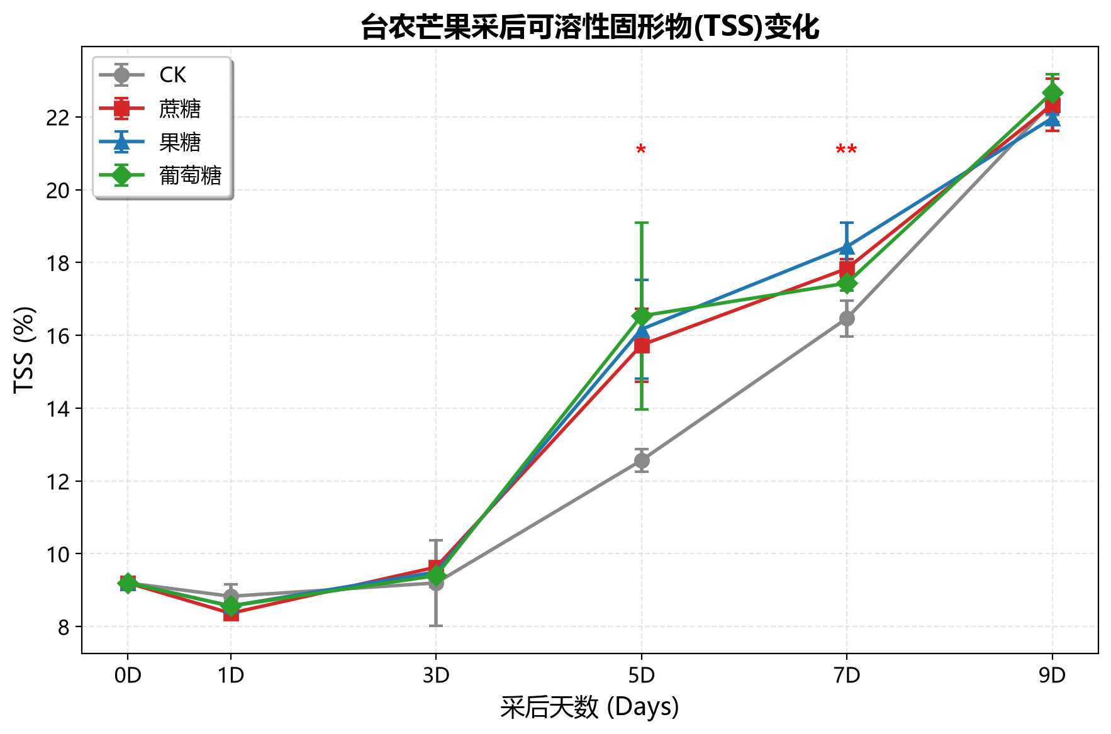
可溶性固形物（TSS）变化
DATA RESULTS · TSS
关键发现
5D显著差异
蔗糖/果糖组TSS显著高于CK （p<0.01 / p<0.05）
7D差异持续
三处理组TSS均显著高于CK （p<0.05）
9D趋同
各组TSS趋于一致（~22%） 后熟完成
5D TSS
果糖组
CK 12.6%
16.2% (+28.6%)
采后生理研究团队 · 台农芒果采后糖处理实验
5 / 12

Slide 6
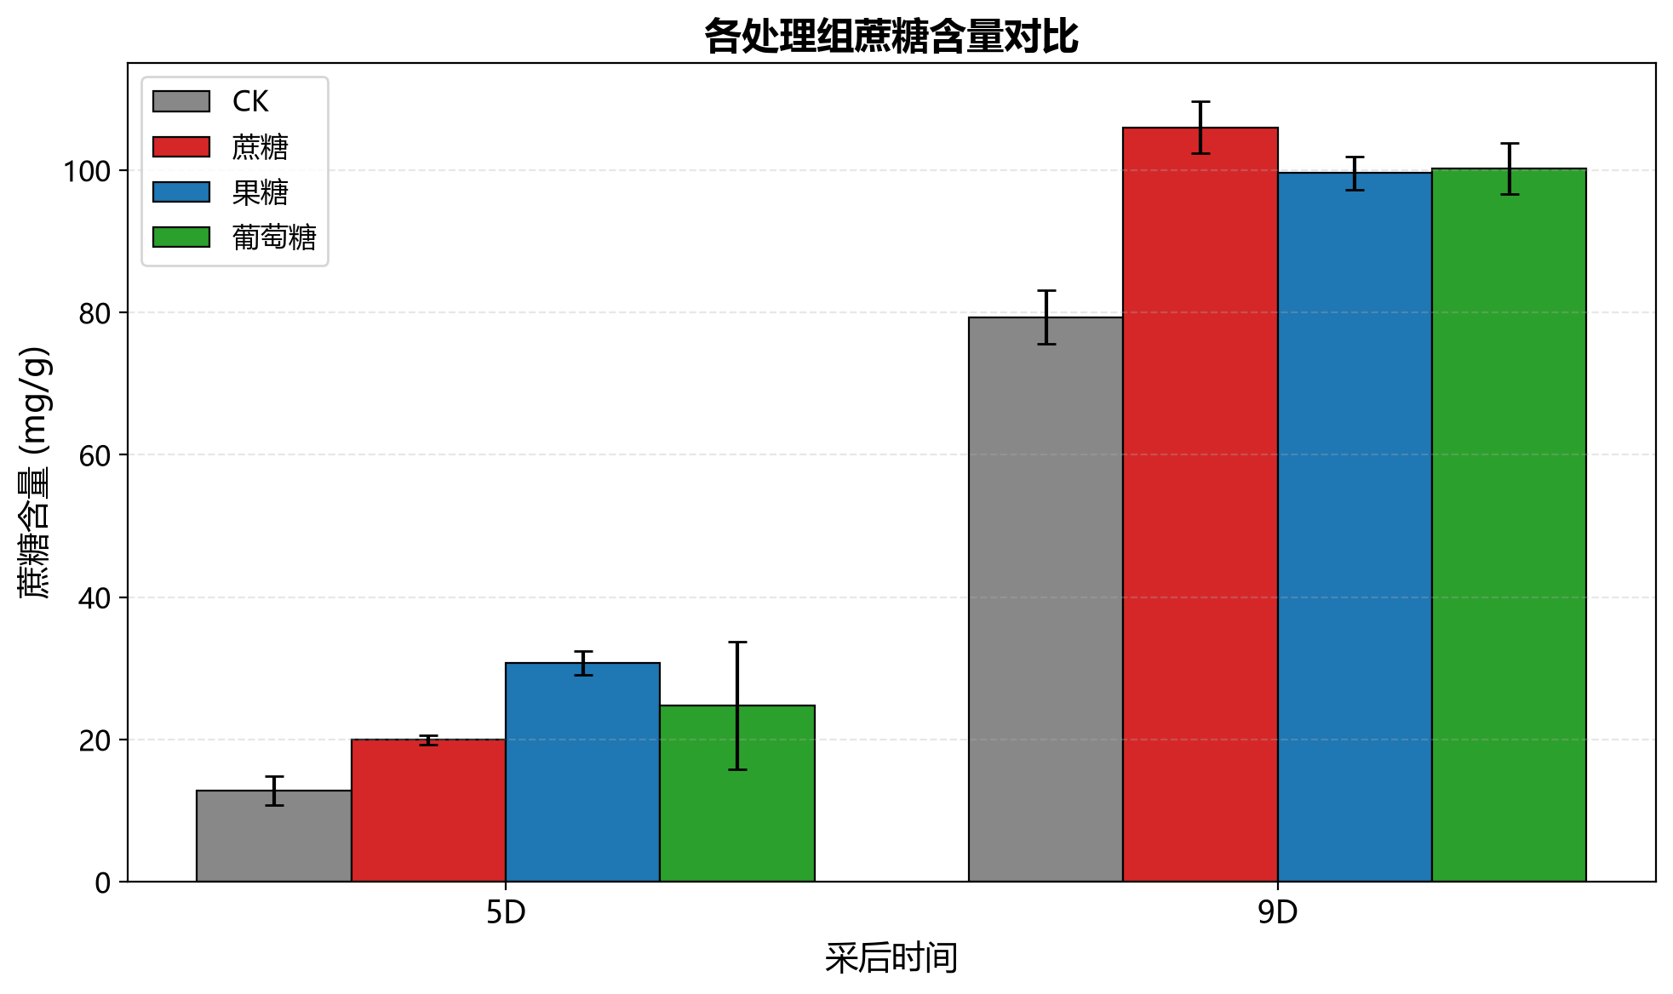
糖处理加速后熟：三项指标协同证据
KEY RESULTS · 5D TIME POINT
采后第5天（5D）是糖处理组与CK差异最显著的时间窗口——三项指标协同指向"加速后熟"效应
TSS提升
硬度降幅
蔗糖倍增
+28.6%
-39.1%
+140.1%
果糖组 vs CK (5D, p<0.05)
果糖组 vs CK (5D, p<0.001)
果糖组 vs CK (5D, p<0.001)
结论：5D时点糖处理组在TSS↑、硬度↓、蔗糖↑三方面均显著优于CK，果糖处理效果最突出
采后生理研究团队 · 台农芒果采后糖处理实验
6 / 12

Slide 7
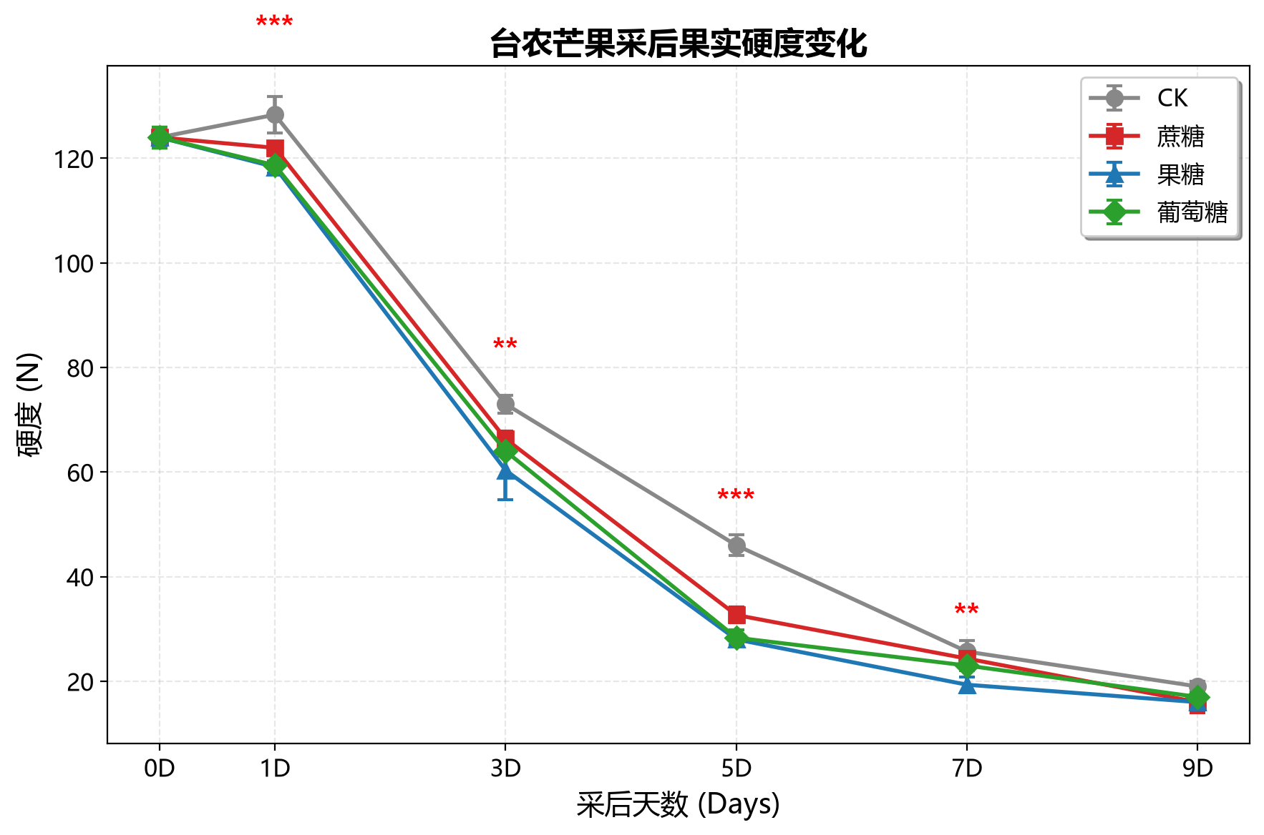
果实硬度变化
DATA RESULTS · FIRMNESS
软化加速分析
1D即现差异
处理组硬度已低于CK 果糖/葡萄糖组 p<0.01
3D-5D差异最大
5D时果糖组28N vs CK 46N 降幅达39.1%（p<0.001）
7D后趋同
各组硬度降至~20N 完全软化，差异缩小
5D 硬度
果糖组
CK 46N
28N (-39.1%)
采后生理研究团队 · 台农芒果采后糖处理实验
7 / 12

Slide 8
03
ANOVA检验结果（F值 / p值 / 显著性）
指标 | 时间点 | F值 | p值 | 显著性
TSS | 1D | 3.070 | 0.091 | ns
TSS | 5D | 4.163 | 0.047 | *
TSS | 7D | 10.324 | 0.004 | **
硬度 | 1D | 17.215 | 0.001 | ***
硬度 | 3D | 8.813 | 0.007 | **
硬度 | 5D | 88.402 | 0.000 | ***
蔗糖 | 1D | 13.923 | 0.002 | **
蔗糖 | 3D | 25.918 | 0.000 | ***
蔗糖 | 5D | 7.868 | 0.009 | **
蔗糖 | 7D | 73.454 | 0.000 | ***
蔗糖 | 9D | 35.518 | 0.000 | ***
统计检验
单因素方差分析
One-way ANOVA 4组 × 6时间点 n=3/组 显著性阈值: p<0.05
* p<0.05 ** p<0.01 *** p<0.001 ns: 无显著差异
采后生理研究团队 · 台农芒果采后糖处理实验
8 / 12

Slide 9
CK vs 处理组 t检验
STATISTICAL TESTS · PAIRWISE COMPARISON
各时间点 CK vs 处理组 独立样本t检验
指标 | 时间 | vs 蔗糖 | vs 果糖 | vs 葡萄糖
TSS | 5D | ** | * | ns
TSS | 7D | * | * | *
硬度 | 1D | * | ** | **
硬度 | 3D | ** | * | **
硬度 | 5D | *** | *** | ***
蔗糖 | 1D | ** | ** | ns
蔗糖 | 3D | ** | *** | ***
蔗糖 | 5D | ** | *** | ns
蔗糖 | 7D | *** | ** | ***
蔗糖 | 9D | *** | ** | **
关键结论
▸ 硬度响应最早
1D即出现显著差异，糖处理加速软化启动
▸ 5D差异最集中
三项指标在5D均达最大组间差异
▸ 蔗糖持续显著
1D-9D蔗糖组蔗糖含量持续高于CK
▸ 果糖效果突出
在硬度和蔗糖指标上果糖组多数时间点差异最显著
采后生理研究团队 · 台农芒果采后糖处理实验
9 / 12

Slide 10
机制分析：外源糖调控后熟代谢
MECHANISM ANALYSIS
外源糖调控后熟通路
文献证据与机制解读
外源糖浸果
蔗糖/果糖/葡萄糖 渗透进入果肉组织
糖作为信号分子
Rolland et al. (2006) Plant Cell 糖不仅是代谢底物，更是调控植物生长发育的关键信号分子，通过SnRK1/TOR通路感知细胞能量状态。
糖信号感知
糖感受蛋白SnRK1/TOR 感知细胞糖水平变化
糖调控乙烯合成
Pourcher et al. (2006) Plant Physiol 外源糖可上调乙烯合成关键酶ACS/ACO表达，促进乙烯释放，启动跃变型果实后熟。
乙烯合成上调
ACS/ACO基因表达↑ 乙烯释放高峰提前
芒果采后糖代谢
Subramanyam & Basker (2020) Postharvest Biol Technol 芒果后熟期间蔗糖磷酸合成酶(SPS)活性上升，蔗糖积累是后熟的重要标志。
TSS↑ 硬度↓ 蔗糖↑ 后熟标志指标提前变化
果糖的调控优势
后熟进程加速
Damon & Litvak (2002) Plant Physiol 果糖作为强效信号分子，在低浓度即可调控基因表达，对后熟启动的调控效率高于葡萄糖。
外源糖 → 糖信号感知 → 乙烯合成上调 → 后熟进程加速：本实验数据与文献机制一致
采后生理研究团队 · 台农芒果采后糖处理实验
10 / 12

Slide 11
切片染色：表型层面的佐证
PHENOTYPIC EVIDENCE
表型解读与文献呼应
染色差异反映代谢变化
切片染色直观显示不同处理组间果肉组织化学成分的差异，与TSS、蔗糖含量定量结果相互印证。
糖处理组着色更深
糖处理组染色程度更深，对应更高的糖含量和更活跃的后熟代谢，与蔗糖含量数据趋势一致。
硬度变化的组织学基础
染色显示的细胞壁降解程度与果实硬度下降趋势吻合，印证糖处理加速细胞壁水解。
与文献一致
Seymour et al. (2012) 指出跃变型果实后熟伴随组织染色性变化，本实验表型数据与此吻合。
图：台农芒果果实切片染色
表型证据与定量数据一致，共同支持糖处理加速后熟结论
采后生理研究团队 · 台农芒果采后糖处理实验
11 / 12

Slide 12
采后生理研究团队 · 实验分析报告
敬请指正
Thank You for Your Attention
采后生理研究团队
台农芒果采后糖处理实验分析
2026年8月

